Slide 1
هيا بنا لنقوم معاً بتلخيص
درسنا لليوم
عن طريق لعبة المتاهة
☺

Slide 2
النهاية
عزيزي الطالب...
أمامك المتاهة التالية، وفي كل مرة يرسم لك أسهم معينة، عليك أن تختار الأسهم المناسبة حتى تتمكن من وصول نهاية المتاهة
البداية

Slide 4
السؤال الأول:
ما هو مصدر البلاستيك؟؟
الفحم الخشبي
الفحم الحجري
النفط الخام

Slide 5
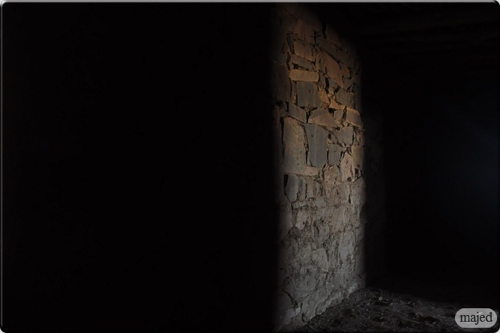
الطريق مغلقة

Slide 7
السؤال الثاني:
جميع المنتجات البلاستيكية تتميز بأنها _______
عازلة للكهرباء
عازلة للحرارة
موصلة للكهرباء

Slide 8
الطريق مغلقة

Slide 10
السؤال الثالث:
تختلف المنتجات البلاستيكية عن بعضها البعض بصفة _____
التحلل في التربة
المرونة/القساوة
الحجم

Slide 11
الطريق مغلقة

Slide 13
السؤال الرابع:
البلاستيك عبارة عن مادة _____ تلوث _____ و _____
اصطناعية/ البيئة/ تتحلل
طبيعية/ الجو/ البيئة
اصطناعية/ التربة/ الهواء

Slide 14
الطريق مغلقة

Slide 16
السؤال الخامس:
مع مرور الوقت يتضح أن استخدام منتجات البلاستيك يسبب ضررا للبيئة، كيف يمكن ملاحظة هذا الضرر؟
البلاستيك لا يسبب ضرراً للبيئة
البلاستيك سريع التحلل مما يجعله يطلق غازات سامة
نظراً لبطء تحلل البلاستيك، فهو يشوه المنظر الطبيعي

Slide 17
الطريق مغلقة

Slide 19
السؤال السادس:
ما هو الخطر الناجم عن إلقاء أكياس البلاستيك في البحر؟
جميع الإجابات صحيحة
انسداد خياشيم التنفس لدى الأسماك مما يؤدي إلى موتها
تشويه المنظر الطبيعي للبحر

Slide 20
الطريق مغلقة

Slide 22
السؤال السابع:
قاموا بانتاج أكياس النايلون بهدف تخزين أغراض فيها.
من متطلبات هذا المنتج أنه يجب أن يكون _____
قابل للثني
يحمي الأغراض من الرطوبة والغبار
قاسي جدا
كبير وواسع
قابل للثني
صغير الحجم

Slide 23
الطريق مغلقة

Slide 24
لقد تمكنتم
من عبور
المتاهة بأمان
تهانينا

